Slide 1
Proiect TDAV – Object Tracking
Membrii echipa:
- Goia Călin – Daniel
- Brătfălean Dragoș

Slide 2
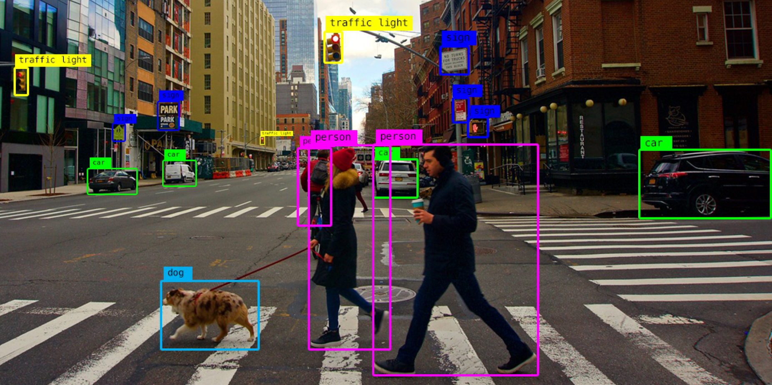
Object tracking
Object tracking reprezintă procesul de a urmări și a identifica poziția unuia sau mai multor obiecte într-o secvență video pe măsură ce se deplasează în cadrul scenei.

Slide 3
DCFs(Discriminant Correlation Filters)
Algoritmul pe care l-am ales pentru implementarea acestui proiect este algoritmul Discriminative Correlation Filter with Channel and Spatial Reliability (CSR-DCF), care se bazează pe conceptul de filtre de corelație, învățarea automată și prelucrarea imaginilor. Mai jos sunt elementele cheie pe care se bazează DCF:
Filtre de Corelație: CSR-DCF se bazează pe utilizarea unui filtru de corelație pentru a localiza obiectul țintă în fiecare cadru al unei secvențe video. Acest filtru este obținut în timpul etapei de învățare.
Reprezentarea Obiectului: CSR-DCF funcționează pe baza unui șablon sau model care reprezintă obiectul țintă. Acest șablon este obținut în primul cadru al secvenței video și include caracteristici extrase din regiunea obiectului, cum ar fi textura, gradientul culorilor sau alte atribute relevante.
Transformarea Fourier: CSR-DCF folosește transformata Fourier pentru a efectua operații de corelație. Caracteristicile obținute din șablon și regiunea de căutare sunt transformate în domeniul Fourier pentru a facilita operațiile matematice.

Slide 4
4. Învățare Automată: O componentă esențială a CSR-DCF este învățarea filtrului de corelație. Acest filtru este învățat pentru a maximiza răspunsul filtrului în zona în care se află obiectul țintă și pentru a minimiza răspunsul în afara acestei zone. Învățarea se realizează pe baza exemplelor de antrenament și asemănării dintre caracteristicile extrase și șablonul obiectului.
5. Urmărirea Obiectului: CSR-DCF este utilizat pentru a urmări mișcarea obiectului în secvența video. Pe măsură ce cadrele se schimbă, filtrul de corelație este aplicat la caracteristicile din regiunile de căutare pentru a identifica poziția estimată a obiectului în fiecare cadru.
6. Actualizarea Adaptivă: Algoritmul CSR-DCF poate avea o componentă de actualizare a filtrului pentru a se adapta la schimbările în aspectul obiectului sau la posibile erori de urmărire. Actualizarea adaptivă contribuie la menținerea preciziei în timp.
Algoritmul Discriminative Correlation Filter with Channel and Spatial Reliability (CSR-DCF) este utilizat în aplicații de urmărire a obiectelor dinamice în cadrul viziunii artificiale și reprezintă o variantă îmbunătățită și mai complexă a algoritmului de bază Discriminative Correlation Filter (DCF).

Slide 5
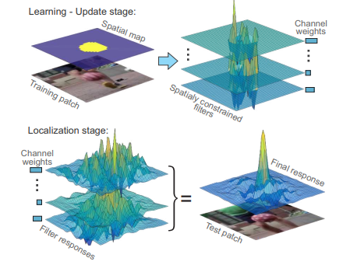
Discriminative Correlation Filter with Channel and Spatial Reliability

Slide 6
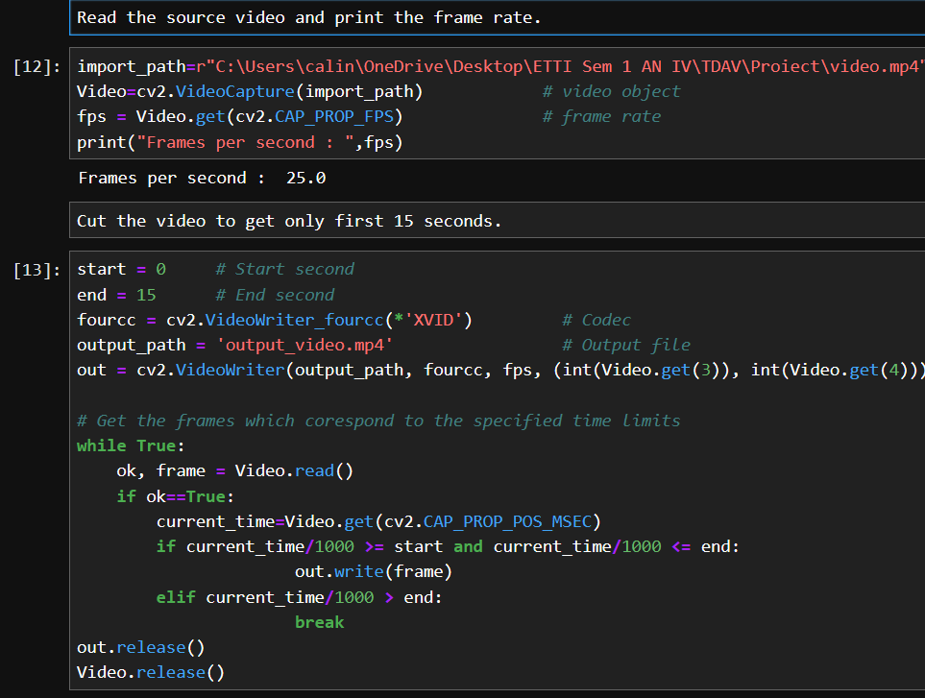
Partea de implementare a proiectului
1. Citirea sursei video originale si extragerea primelor 15 secunde din videoclip.

Slide 7
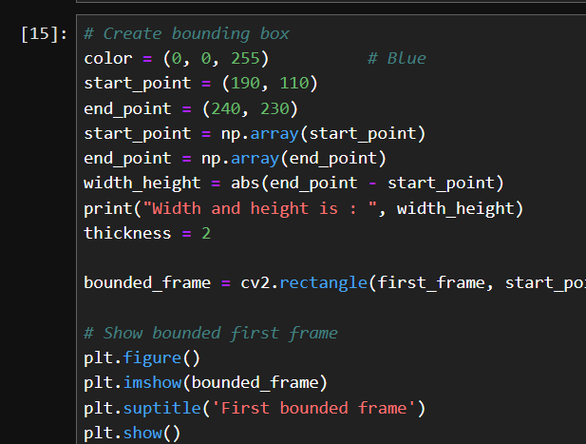
Partea de implementare a proiectului
2. Desenare bounding-box cu ajutorul librariei OpenCV.

Slide 8
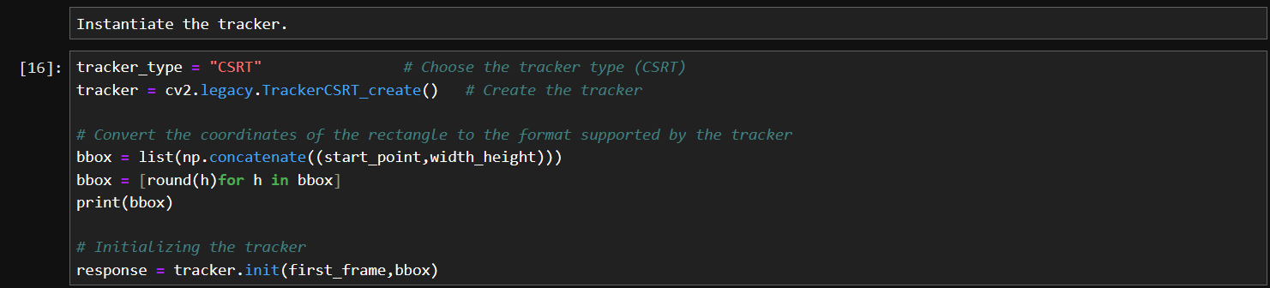
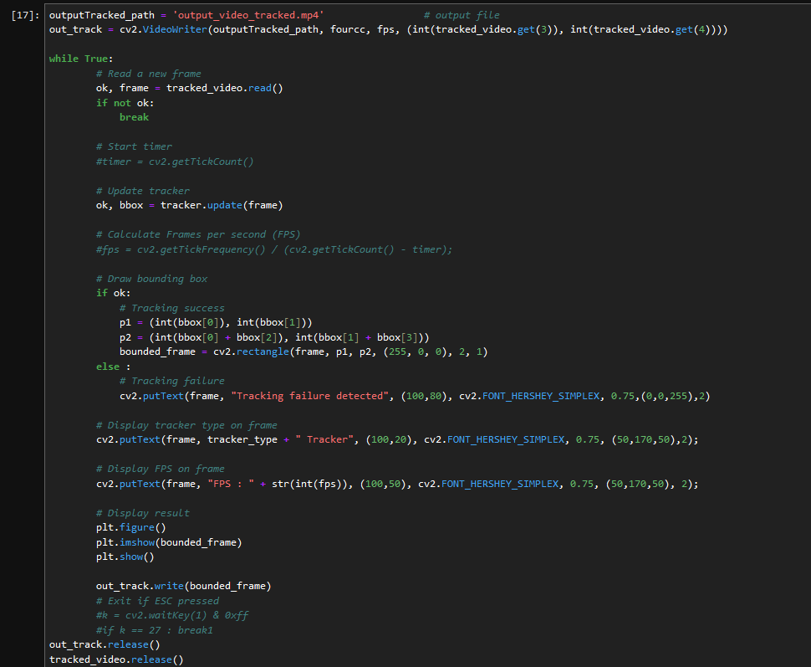
Partea de implementare a proiectului
3 . Implementarea algoritimului CSRT.
Se instantiaza tracker-ul cu ajutorul functiei TrackerCSRT_create() din libraria OpenCV.

Slide 9
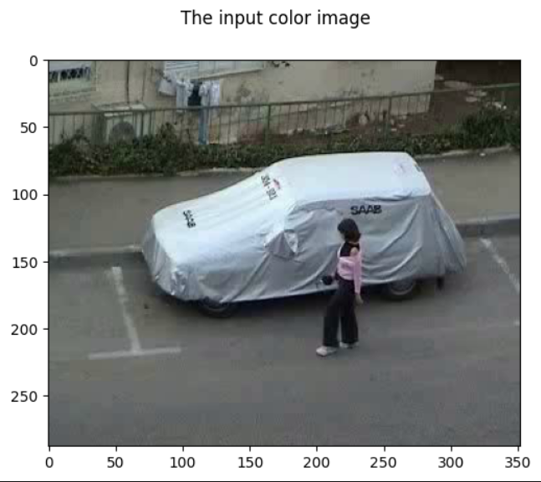
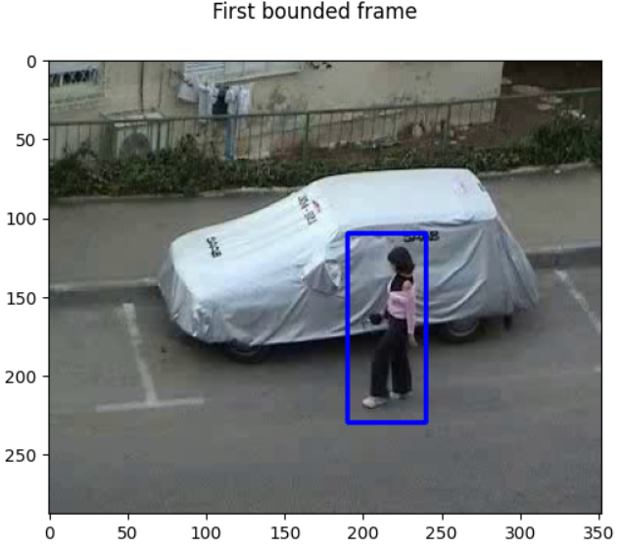
Rezultate experimentale
Primul frame al videoclipului si aplicarea bounding box-ului pe frame:

Slide 10
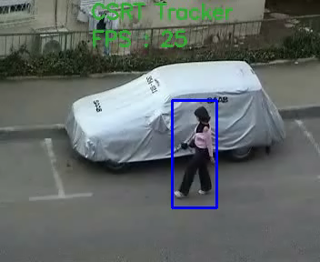
Rezultate experimentale
Rezultatul final ( output video cu obiectul urmărit )

Slide 11
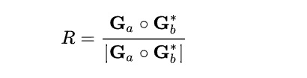
Implemmentation of Template Matching Algorithm
Template matching este practic cel mai de baza algortiym de filtru corelativ, pe baza caruia se bazeaza si ceilalti algoritmi de object tracking. Template Matching presupune gasirea unei matrici de pixeli intr-o alta imagine. Acest algoritm se implementeaza cu ajutorul corelatiei, care poate fi descrisa in domeniu frecventa pentru o mai buna eficienta de calcul.
Coeficientul cel mai mare al matricii de corelatie ne va da pozitia din stanga sus a matricii de pixeli.

Slide 12
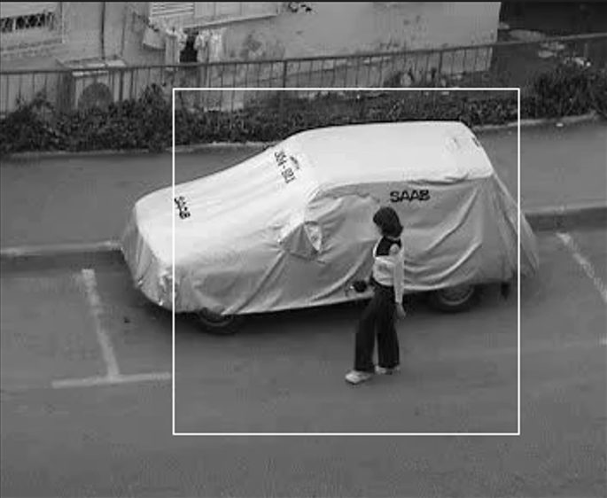
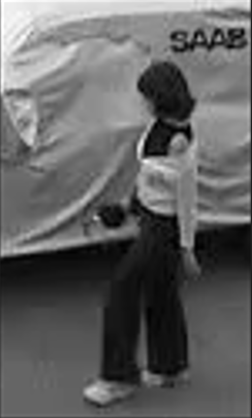
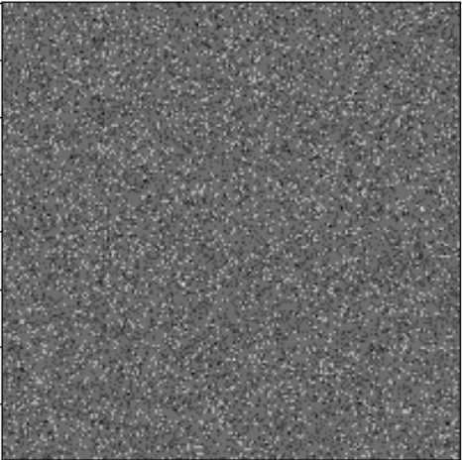
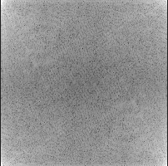
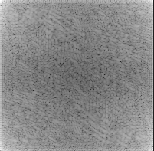
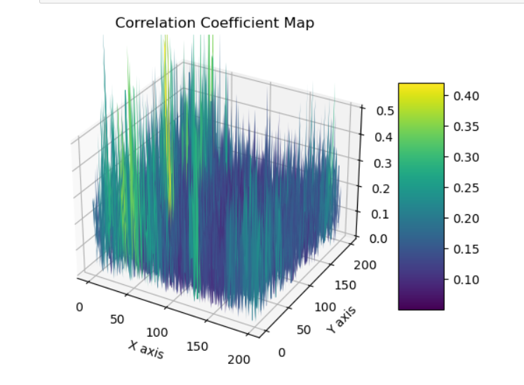
Searching Area
Filter
Product of the 2 FFTs
Searching Area FFT
Conjugate Filter FFT

Slide 13
Concluzii
Acest proiect a abordat provocările complexe ale monitorizării și urmăririi unui obiect într-un videoclip. Prin implementarea algoritmului CSRT (Discriminative Correlation Filter cu Channel și Spatial Reliability), am reușit să dezvoltăm o soluție eficientă pentru urmărirea obiectelor în condiții variate, precum schimbări de iluminare sau mișcare rapidă a obiectului sau camerei.
Pentru a îmbunătăți rezultatele curente și pentru a extinde funcționalitățile algoritmului, există câteva direcții posibile:
Optimizări de Performanță: O analiză aprofundată a performanței și identificarea posibilelor optimizări pentru a îmbunătăți viteza și eficiența algoritmului.
Adaptare la Scene Mai Complexe: Extinderea algoritmului pentru a gestiona scenarii mai complexe, cum ar fi urmărirea mai multor obiecte simultan sau adaptarea la condiții de iluminare extremă.

Slide 14
Bibiliografie
[1] A. Lukezi , T. Voj, L. C. Zajc, J. Matas and M. Kristan. Discriminative Correlation Filter with Channel and Spatial Reliability
[2] Object Tracking using OpenCV (C++/Python) https://learnopencv.com/object-tracking-using-opencv-cpp-python/
[3] https://medium.com/@khwabkalra1/object-tracking-2fe4127e58bf
[4] https://docs.opencv.org/4.8.0/
[5] https://numpy.org/doc/stable/

